Slide 1
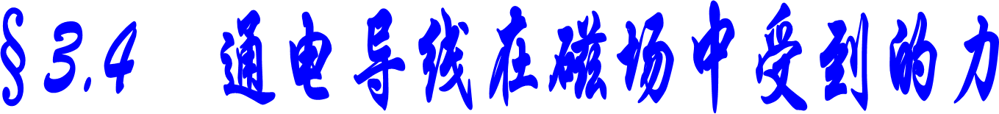
第三章《磁场》

Slide 2
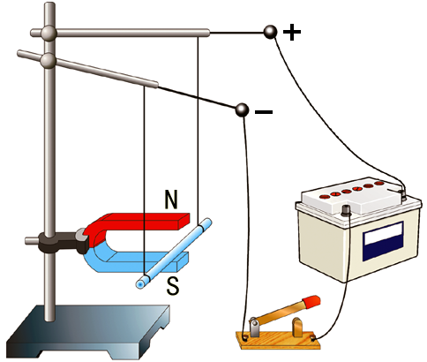
通电导线在磁场中受到的力称为安培力
一、安培力的方向
猜测：哪些因素会影响安培力的方向?
电流的方向 和 磁场的方向
1、上下交换磁极的位置以改变磁场的方向，观察受力方向是否改变
2、改变导线中电流的方向，观察受力方向是否改变
F
I
I
F
F
I
I
F
B
B
B
B

Slide 3
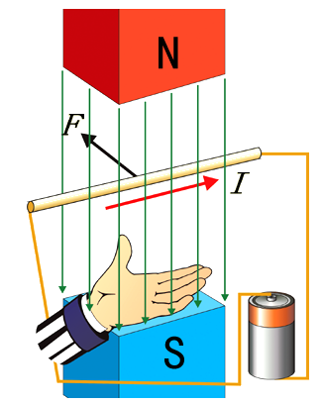
一.安培力的方向
左手定则：
伸开左手，使拇指与四指在同一平面内并跟四指垂直，让磁感线垂直穿入手心，四指指向电流的方向，这时拇指所指的就是通电导体所受安培力的方向。
F
I
I
F
F
I
I
F
B
B
B
B

Slide 4
【例】画出图中安培力的方向。
B
B
B
I
I
I
α
α
F
B
B
F
I
I
B
F
B
B
I
F
I
I
30°
F
α

Slide 5
思考与讨论
我们曾提到两条互相平行的通电直导线，当通以同向电流时互相吸引，而通以反向电流时会互相排斥，试用刚学的知识解释。
A的磁场
C的磁场
F_{安A对B}
F_{安D对C}
F_{安C对D}
F_{安B对A}
A
B
C
D
B的磁场
D的磁场

Slide 6
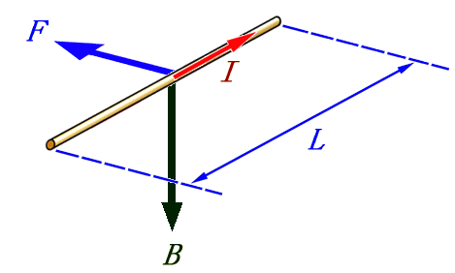
二.安培力的大小
1.当电流与磁场方向垂直时
F = BIL ( I⊥B )
2.电流与磁场方向平行时
F = 0 ( I∥B )
B
问题: 如果电流与磁场方向
既不平行也不垂直呢？
θ
I

Slide 7
3.当电流与磁场方向夹角为θ时
B
把磁感应强度B分解为两个分量：
B2
B1
一个分量与导线垂直 B₁=Bsinθ
θ
另一分量与导线平行 B₂=Bcosθ
磁场的分量B₂不对通电导线产生作用力，
通电导线所受安培力仅由B₁决定
I
即 F=B₁IL
将 B₁=Bsinθ 代入得
F
B⊥
F=BILsinθ
B
方向呢？
B∥
I
安培力的方向F⊥B，又F⊥I，故安培力的方向垂直于磁感线和通电导线所在的平面，即：F_{安}⊥BI平面

Slide 8
安培力
1、安培力的大小：
1）当I⊥B时， F =BIL
2）当I∥B时，F = 0
3）当I 与B 有夹角θ 时，F =BIL sinθ
2、安培力的方向——左手定则
安培力的方向跟磁场方向垂直 F⊥B，
安培力的方向跟电流方向垂直 F⊥I，
安培力的方向总是垂直于磁感线和通电导线所在的平面，即：F_{安}⊥BI平面

Slide 9
课堂练习
下列说法中正确的是（ ）
A.电荷处在电场强度为零的地方，受到的电场力一定为零
B.一小段通电导线放在磁感应强度为零的地方，受到的安培力一定为零
C.一小段通电导线在某处不受磁场力的作用，则该处磁感应强度为零
D.电荷在某处不受电场力的作用，则该处电场为零
ABD

Slide 10
课堂练习
一根长为0.2m的电流为2A的通电导线,放在磁感应强度为0.5 T的匀强磁场中，受到的安培力大小可能是（ ）
BCD
A. 0.4N B. 0.2N
C. 0.1N D. 0

Slide 11
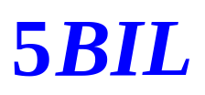
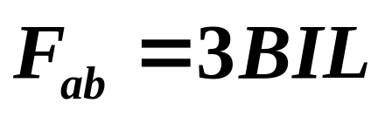


课堂练习
如图，导线abc为垂直折线，其中电流为I，ab=3L，bc=4L，导线所在平面与匀强磁场垂直，匀强磁场的磁感应强度为B，则导线abc所受安培力大小为 ，方向为 。
垂直ac向右上方
F_{abc}
a
F_{bc}
F_{ab}
b
c

Slide 12
课堂练习
如图，将通电导线圆环平行于纸面缓慢地坚直向下放入水平方向垂直纸面各里的匀强磁场中，则在通电圆环完全进入磁场的过程中，所受的安培力大小变化是( )
B
A. 逐渐变大
B. 先变大后变小
C. 逐渐变小
D. 先变小后变大
I
B

Slide 13
课堂练习
通电矩形导线框abcd与无限长通电直导线MN在同一平面内，电流方向如图所示，ab边与NM平行。关于MN的磁场对线框的作用，下列叙述正确的是（ ）
BC
A.线框有两条边所受的安培力方向相同
B.线框有两条边所受的安培力大小相同
C.线框所受安培力的合力朝左
D.线框所受安培力的合力为零
M
a
d
I₁
I₂
N
b
c

Slide 14
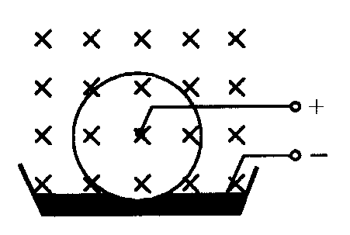
课堂练习
把一个可以绕水平轴转动的铝盘放在水平方向匀强磁场中，磁场方向与铝盘平面垂直，盘的下边浸在水银糟内，将转轴和水银用导线直接连在电源的两极上，如图，则下列说法正确的是（ ）
A.由于磁场对电流的作用，铝盘将顺时针转动
B.由于磁场对电流的作用，铝盘将逆时针转动
C.将电源两极对调，铝盘
的转动方向不会改变
D.将电流及磁场方向同时
改变，铝盘转动方向改变
B

Slide 15
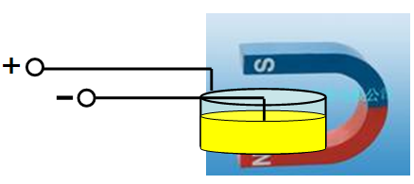
思考与讨论
在玻璃器皿的中心放一个圆柱形的电极，沿边缘内壁放一个圆环形电极，把它们分别与电池的两极相连，然后再在玻璃器皿中放入导电液体，例如盐水，若把玻璃器皿放在磁场中，如图所示，那么液体会转动吗？如果转？往什么方向转？
逆时针旋转

Slide 16
课堂练习
把一根柔软的螺旋形弹簧竖直悬挂起来，使它的下端刚好跟杯里的水银面接触，并使它组成如图所示的电路，当开关接通后，将看到的现象是( )
C
A.弹簧向上收缩
B.弹簧被拉长
C.弹簧上下振动
D.弹簧仍静止不动
S

Slide 17
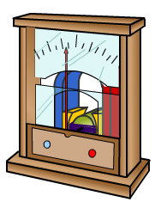
三、磁电式电流表
实验室中，常用到一种测电流强弱和方向的电学仪器——电流表，它就是根据磁场对电流作用的安培力制成的。

Slide 18
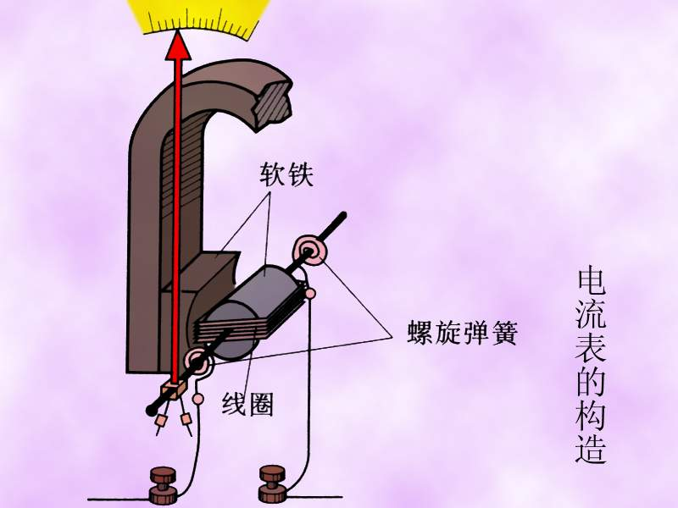
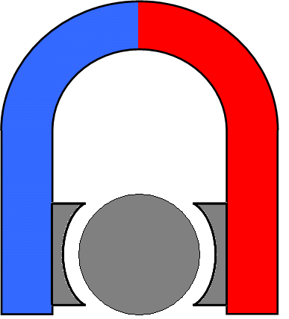
三、磁电式电流表
1、构造：刻度盘、指针、蹄形磁铁、极靴(软铁制成)
螺旋弹簧、线圈、圆柱形铁芯(软铁制成)
.
线圈和指针是一个整体，可以转动

Slide 19
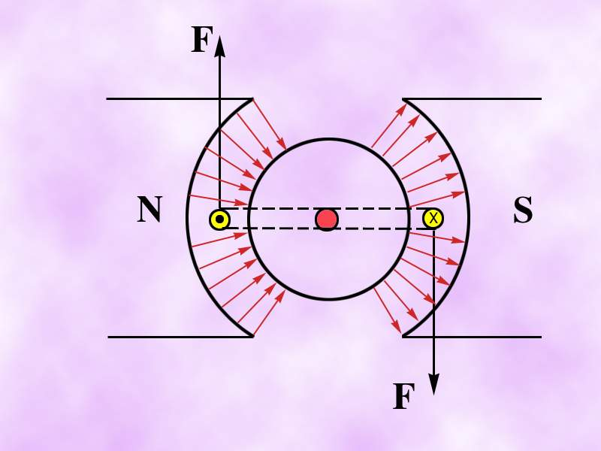

三、磁电式电流表
2、电流表的工作原理
θ∝I

Slide 20
三、磁电式电流表
3、磁电式电流表的特点
1.灵敏度高，可以测量很弱的电流，但是绕制线圈的导线很细，允许通过的电流很小；
2.电流和安培力成正比，所以电流表的刻度是均匀的；
3.电流方向改变，安培力方向也改变，线圈朝相反方向转动。

Slide 21
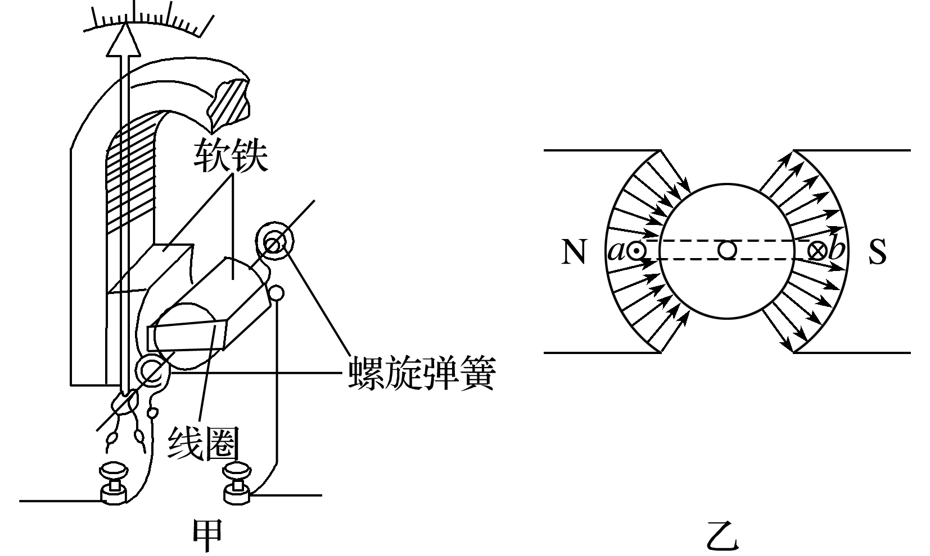
课堂练习
实验室使用的电流表是磁电式电流表。这种电表的构造如图甲所示。蹄形磁铁和铁芯间磁场是均匀辐向分布的，如图乙所示，下列说法正确的是（ ）
A.磁电式电流表内部的蹄形磁铁和铁芯间的磁场是匀强
磁场
B.磁电式电流表的指针偏转角度的大小与被测电流的大
小成反比
C.磁电式电流表的优点
是灵敏度高，缺点是
允许通过的电流很弱
D.磁电式电流表的工作
原理是安培力对通电
线框的转动作用
CD

